Slide 1
LỊCH SỬ
VƯỢT QUA
TÌNH THẾ HIỂM NGHÈO

Slide 2






Slide 3














Đế quốc Mỹ
tấn công nước ta
1
Phát xít Nhật
tấn công nước ta
Năm 1858 diễn ra sự kiện lịch sử gì ?
Thực dân Pháp
tấn công nước ta
Trung Quốc
tấn công nước ta

Slide 4
1495
2
1945
Cách mạng tháng Tám thành công vào năm nào?
1930
1954

Slide 5
5/9/1495
3
9/5/1945
Bác Hồ đọc Tuyên ngôn Độc lập khai sinh ra nước Việt Nam Dân chủ Cộng hòa vào ngày, tháng, năm nào?
9/2/1945
2/9/1945

Slide 7

BẢO VỆ CHÍNH QUYỀN NON TRẺ
TRƯỜNG KÌ KHÁNG CHIẾN
CHỐNG THỰC DÂN PHÁP
(1945 – 1954)
Cách mạng tháng Tám (1945) thành công, nước ta trở thành một nước độc lập, song thực dân Pháp âm mưu xâm lược đất nước ta một lần nữa. Dân tộc Việt Nam dưới sự lãnh đạo của Đảng và Chính phủ, quyết tâm đứng lên tiến hành cuộc kháng chiến bảo vệ độc lập và chủ quyền của đất nước.

Slide 8

Mục tiêu bài học
1
Biết sau Cách mạng tháng Tám 1945, nước ta đứng trước
những khó khăn to lớn: “giặc đói”, “giặc dốt”, “giặc ngoại xâm”
2
Nêu được các biện pháp nhân dân ta đã thực hiện để
chống lại “giặc đói” “giặc dốt”: quyên góp gạo cho người nghèo,
tăng gia sản xuất, phong trào xoá nạn mù chữ...
3
Ý nghĩa của việc đẩy lùi “giặc đói”, “giặc dốt”, “giặc ngoại xâm”
4
Biết yêu thương, dùm bọc lẫn nhau khi gặp hoạn nạn, khó khăn
Yêu thích lịch sử nước nhà

Slide 9

Hình thành
Kiến thức

Slide 10



Nội dung
Những khó khăn của nước ta
sau Cách mạng tháng Tám
Những giải pháp mà Đảng và Bác Hồ đã làm để giúp đất nước thoát khỏi
tình thế hiểm nghèo
Ý nghĩa của việc đẩy lùi
“giặc đói”, “giặc dốt”, “giặc ngoại xâm”

Slide 11
LỊCH SỬ
VƯỢT QUA TÌNH THẾ HIỂM NGHÈO
Những khó khăn
của nước ta
sau Cách mạng
tháng Tám

Slide 12


Tình thế “Nghìn cân treo sợi tóc”
1000 Kg
Giặc đói
Giặc dốt
Giặc ngoại xâm

Slide 13
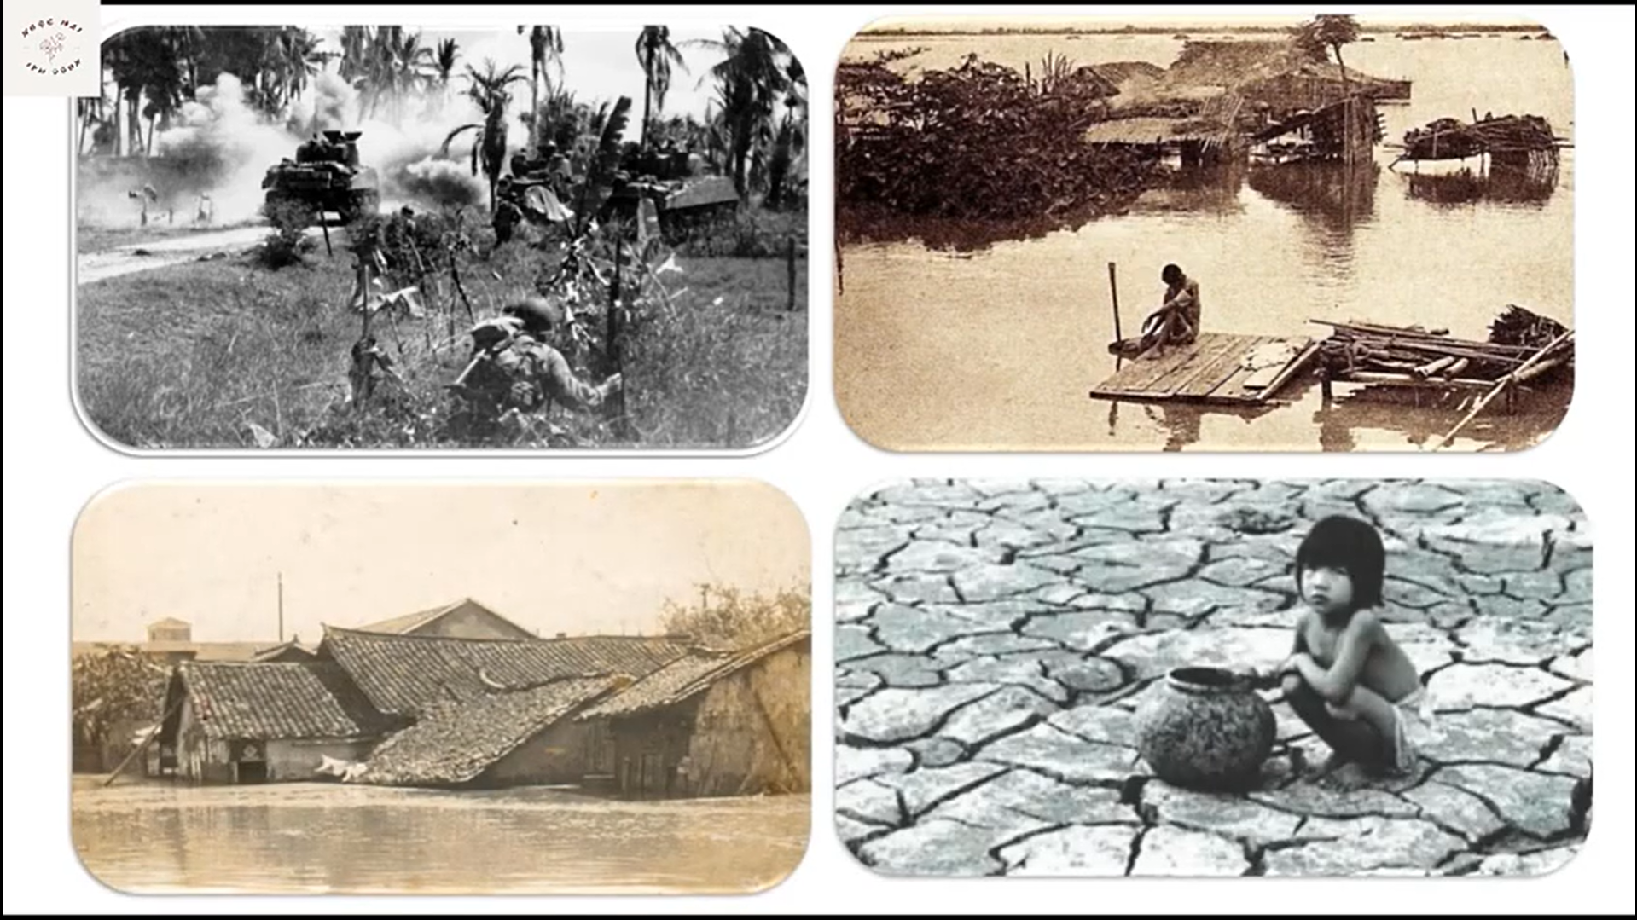

Giặc đói

Slide 14

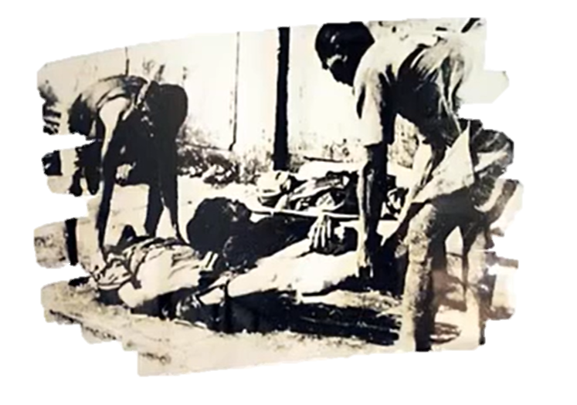

Giặc đói
Nạn đói năm 1945

Slide 15

Giặc đói
Nạn đói năm 1945

Slide 16

Giặc dốt

Slide 17
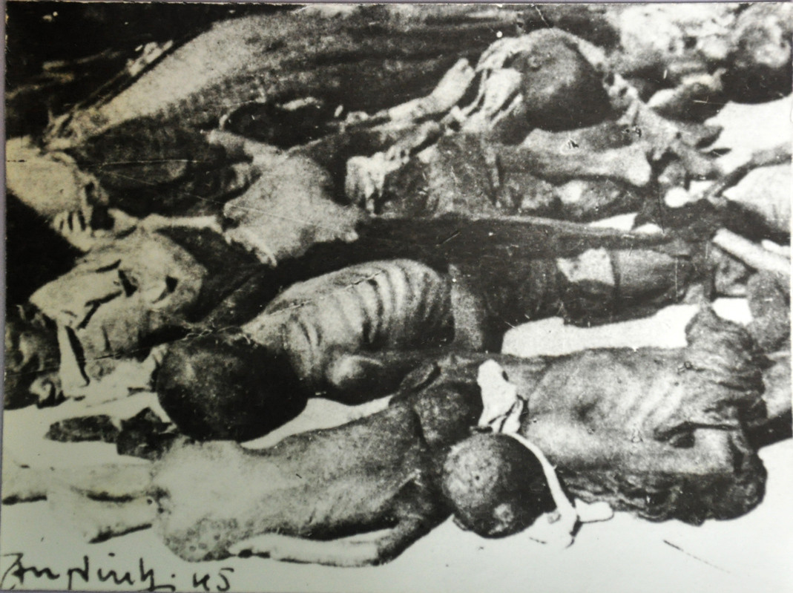
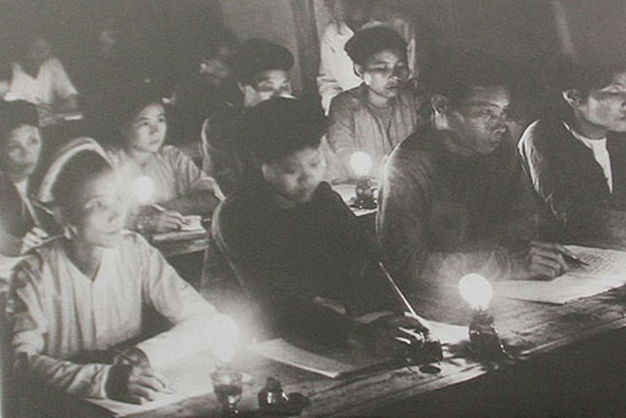
Nếu không chống được giặc đói và giặc dốt thì điều gì sẽ xảy ra?
→ Nếu không chống được giặc đói và giặc dốt thì nhân dân, lực lượng cách mạng không có sức lực, của cải, vật chất để chiến đấu cũng như dễ bị ngu muội, dốt nát, hiểu sai, làm sai…

Slide 18
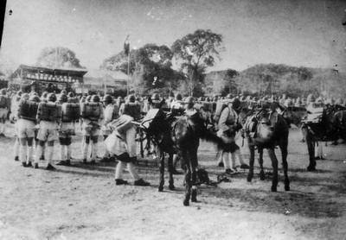
Giặc ngoại xâm
Giặc ngoại xâm và các thế lực phản động chống phá cách mạng.
Quân Trung Hoa Quốc dân đảng ở Hải Phòng 1945

Slide 19
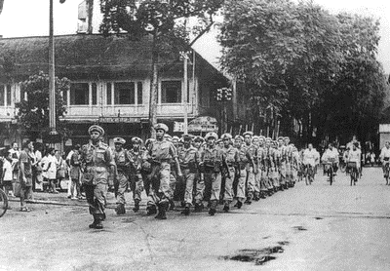
Giặc ngoại xâm
Giặc ngoại xâm và các thế lực phản động chống phá cách mạng.
Quân đội Anh đến Sài Gòn 9/1945

Slide 20
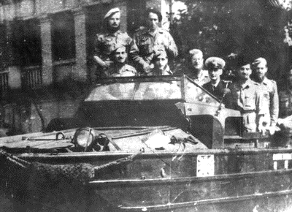
Giặc ngoại xâm
Giặc ngoại xâm và các thế lực phản động chống phá cách mạng.
Quân Pháp ở Sài Gòn 1945

Slide 21
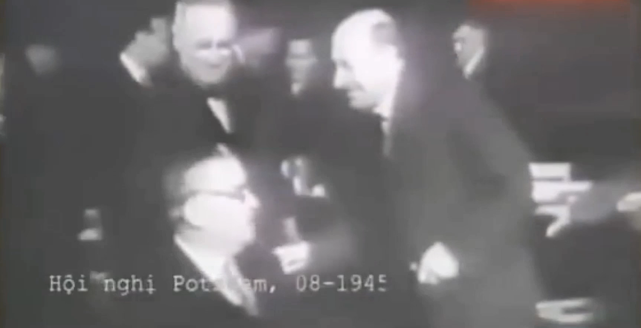
Giặc ngoại xâm

Slide 22
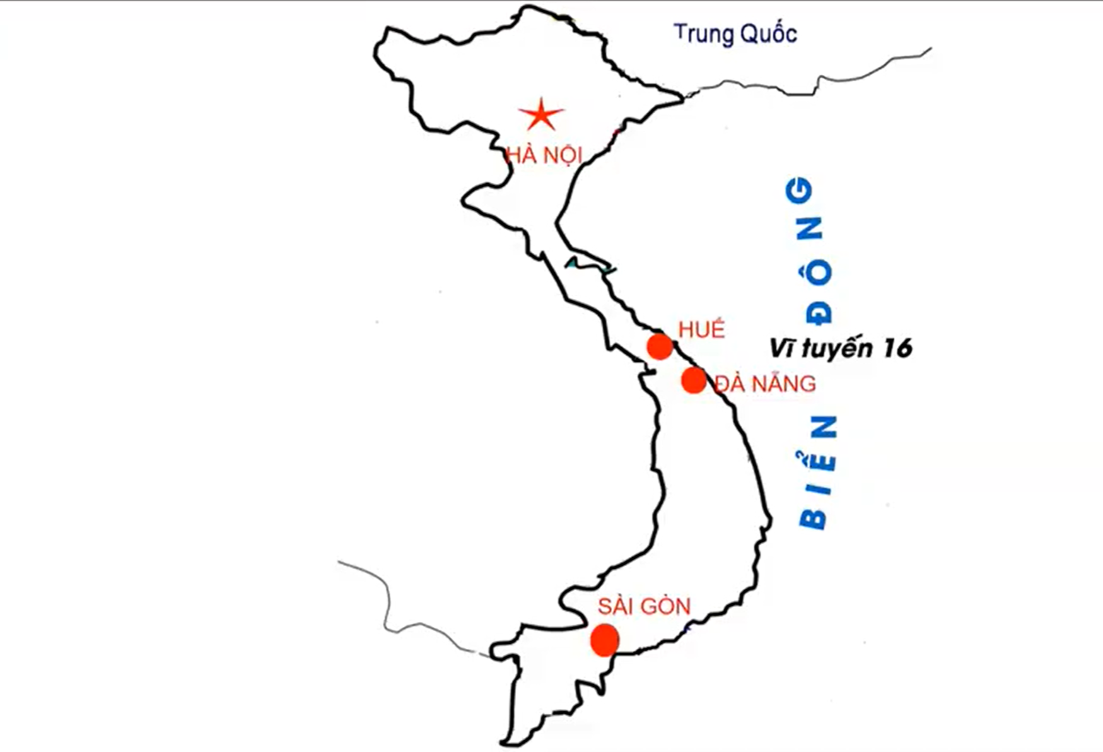
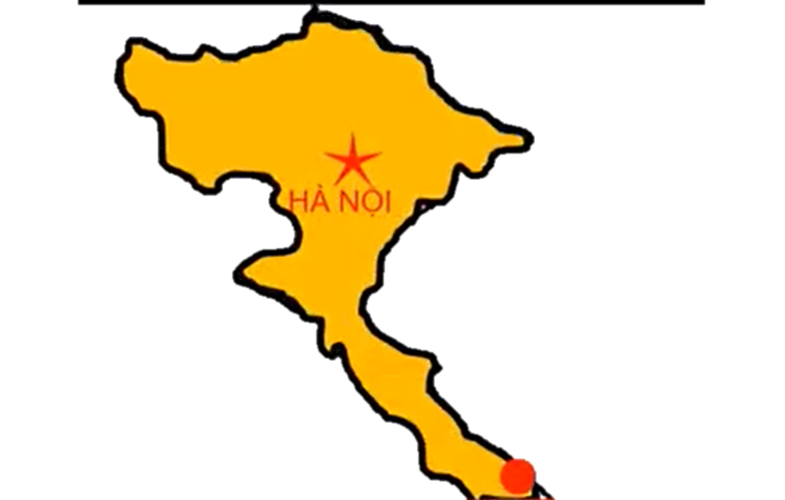

20 vạn quân Tưởng
6 vạn quân Nhật
1 vạn quân Anh

Slide 23
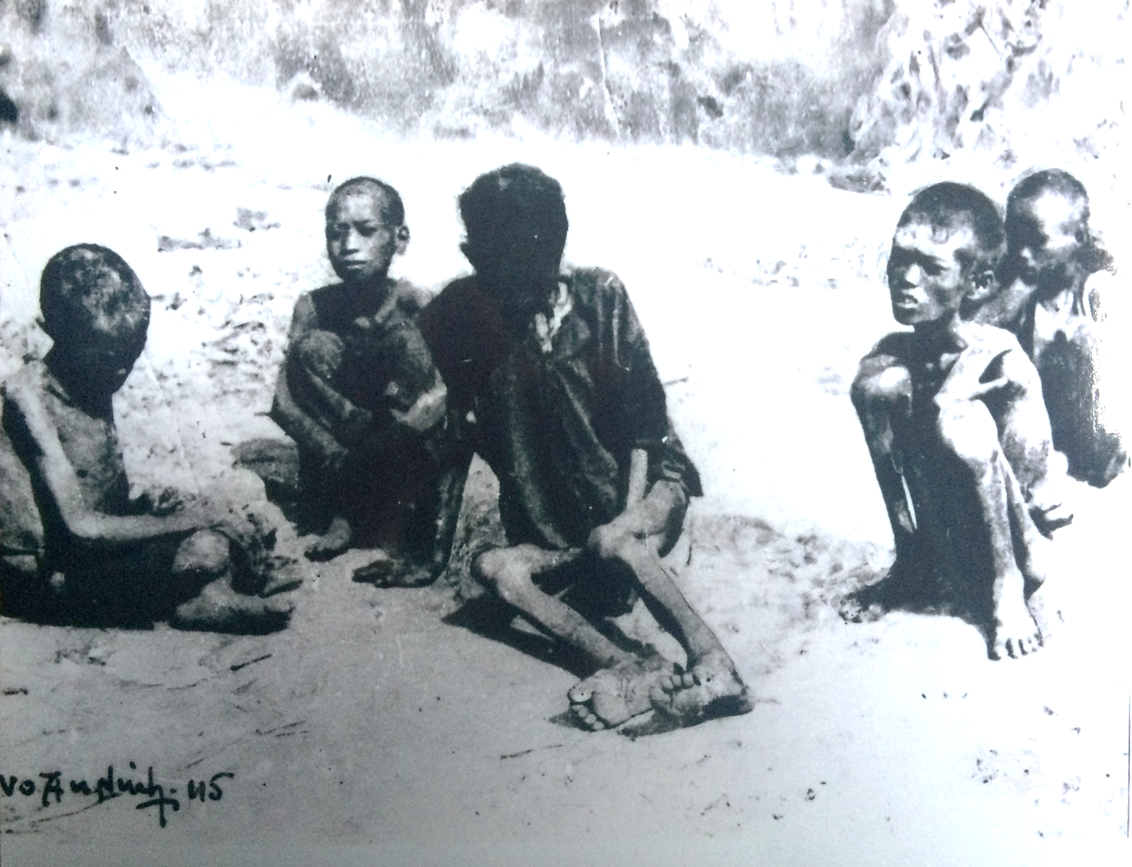
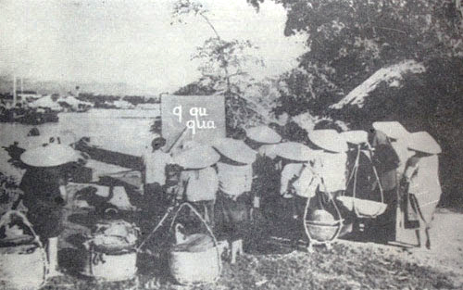
Tình thế “Nghìn cân treo sợi tóc”
Giặc đói
Giặc dốt
Giặc ngoại xâm
Nông nghiệp đình đốn, Nạn đói năm 1945 làm hơn hai triệu người chết đói.
Hơn 90% đồng bào không biết chữ.
Các nước đế quốc và các thế lực phản động cấu kết với nhau bao vây và chống phá cách mạng Việt Nam.

Slide 24
LỊCH SỬ
VƯỢT QUA TÌNH THẾ HIỂM NGHÈO
Những giải pháp mà Đảng và Bác Hồ đã làm để giúp đất nước thoát khỏi tình thế hiểm nghèo

Slide 25
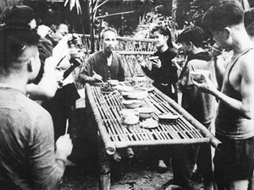
Em có cảm nghĩ gì về việc làm của Bác Hồ: gương mẫu thực hiện 10 ngày nhịn ăn một bữa, dành gạo giúp dân nghèo.
- Bác là một vị lãnh tụ vĩ đại, hết mực yêu thương nhân dân. Không thể nhìn được cảnh mình ăn mặc đầy đủ còn nhân dân phải chịu cảnh chịu đói.
- Góp phần làm gương, nêu cao phong trào trong toàn dân.

Slide 26
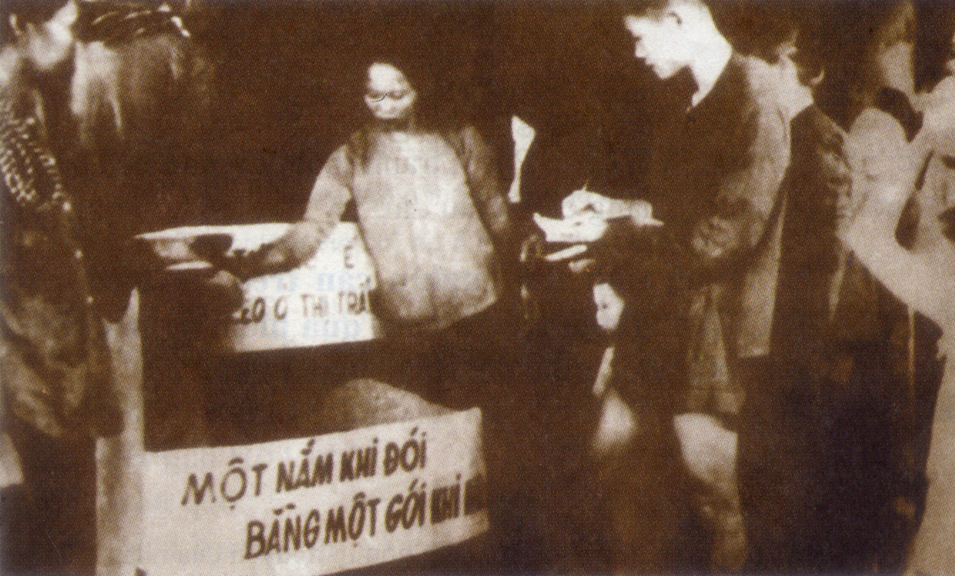
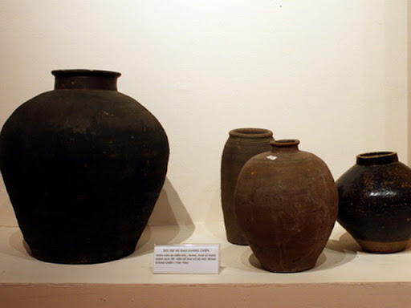

Đẩy lùi giặc đói
Lập “hũ gạo cứu đói”, “ngày đồng tâm”, … dành gạo cho dân nghèo.

Slide 27
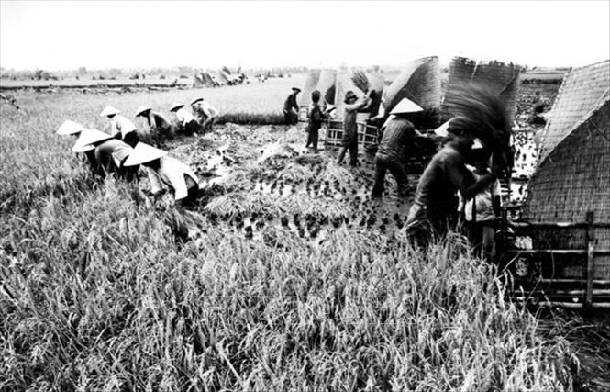
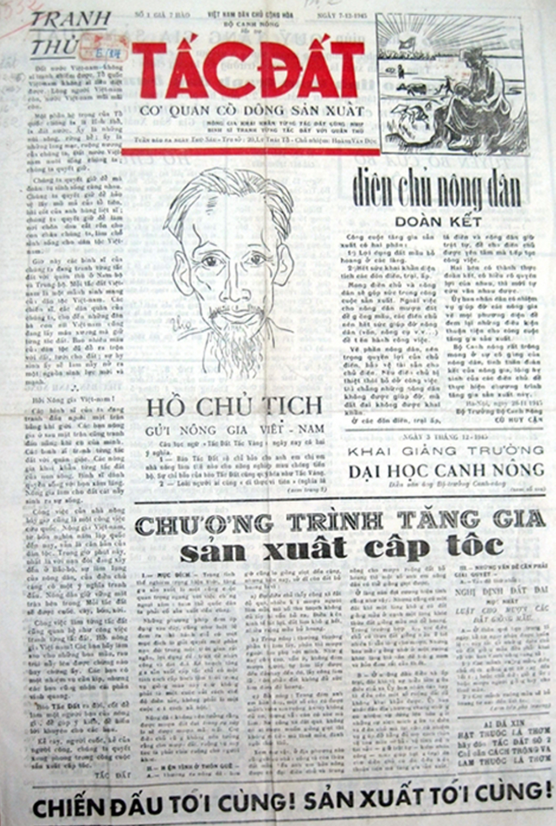
Đẩy lùi giặc đói
Dân nghèo được chia ruộng, đẩy mạnh phong trào tăng gia sản xuất nông nghiệp.
Khẩu hiệu "Không một tấc đất bỏ hoang!". "Tấc đất, tấc vàng!", được treo khắp nơi.

Slide 28
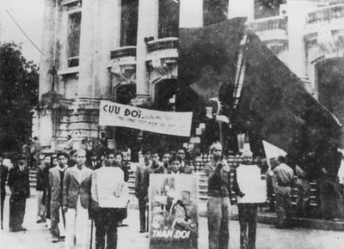
Đẩy lùi giặc đói
Mít tinh cứu đói tháng 11/ 1945
ở Hà Nội

Slide 29
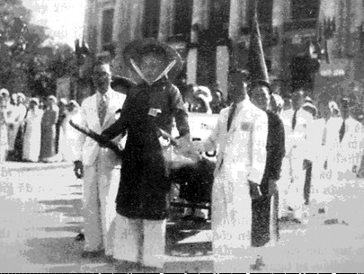
Đẩy lùi giặc đói
Cụ Ngô Tử Hạ- Đại biểu cao tuổi nhất Quốc Hội khóa I cầm càng xe đi quyên góp gạo cứu đói năm 1946

Slide 30
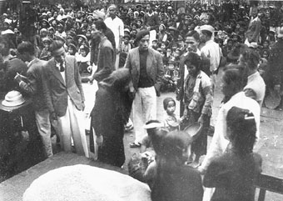
Đẩy lùi giặc đói
Ban cứu đi phát gạo
cho dân nghèo

Slide 31
Đẩy lùi giặc đói
Đeo bông chỉ tổ nặng tai
Đeo kiềng nặng cổ hỡi ai có vàng!
Làm dân một nước vẻ vang
Đem vàng cứu nước giàu sang nào tày!
Góp vàng đổi súng cối xay
Bắn tan giặc, nước có ngày vinh quang
Mỗi khi người bước ra đàng
Cổ tay chẳng xuyến, chẳng vàng dễ coi
Lúc này làm dáng càng nhơ
Hãy đem vàng để phụng thờ nước non!
Người còn thì của hãy còn
Nước tan, nhà mất vàng son làm gì!
Trong nhân dân xuất hiện ca dao
cổ động quần chúng

Slide 32
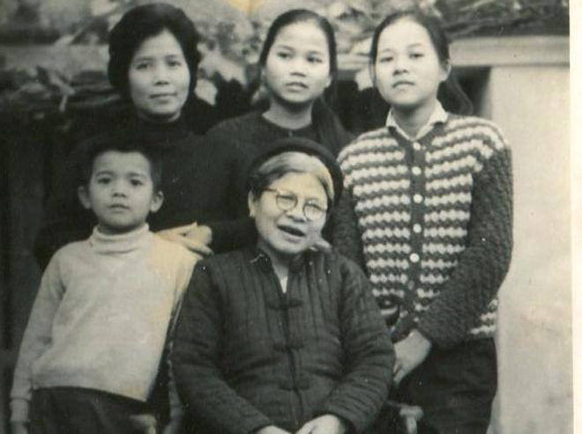
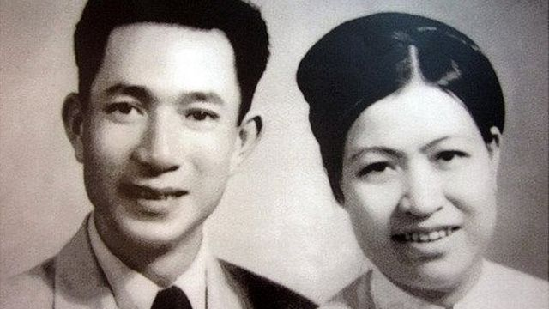
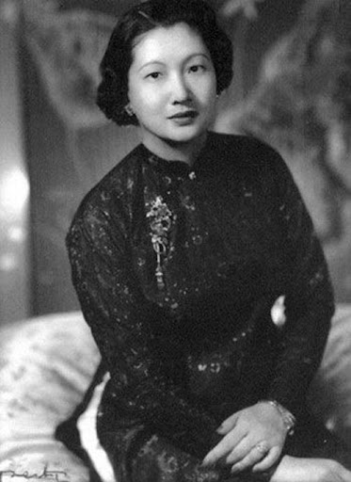
Đẩy lùi giặc đói
Bà Vương Thị Lai đã đóng góp
109 lượng vàng
Vợ chồng ông Trịnh Văn Bô,
bà Hoàng Thị Minh Hồ đã hiến hơn 5000 lượng văng
Nam Phương hoàng hậu
Những tấm gương tiêu biểu
Của “Tuần lễ vàng”

Slide 33
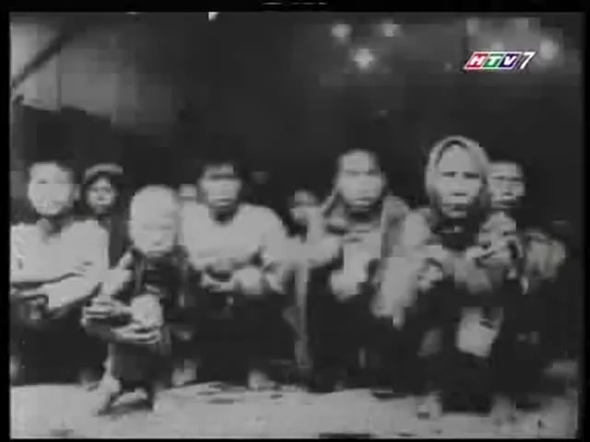
Đẩy lùi giặc đói

Slide 34
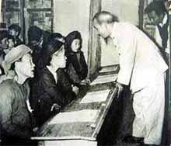
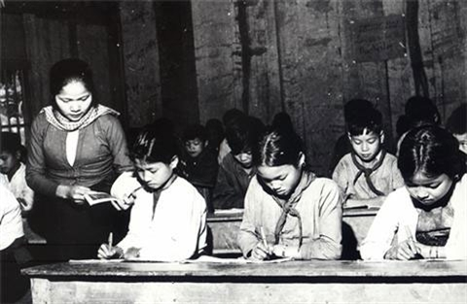
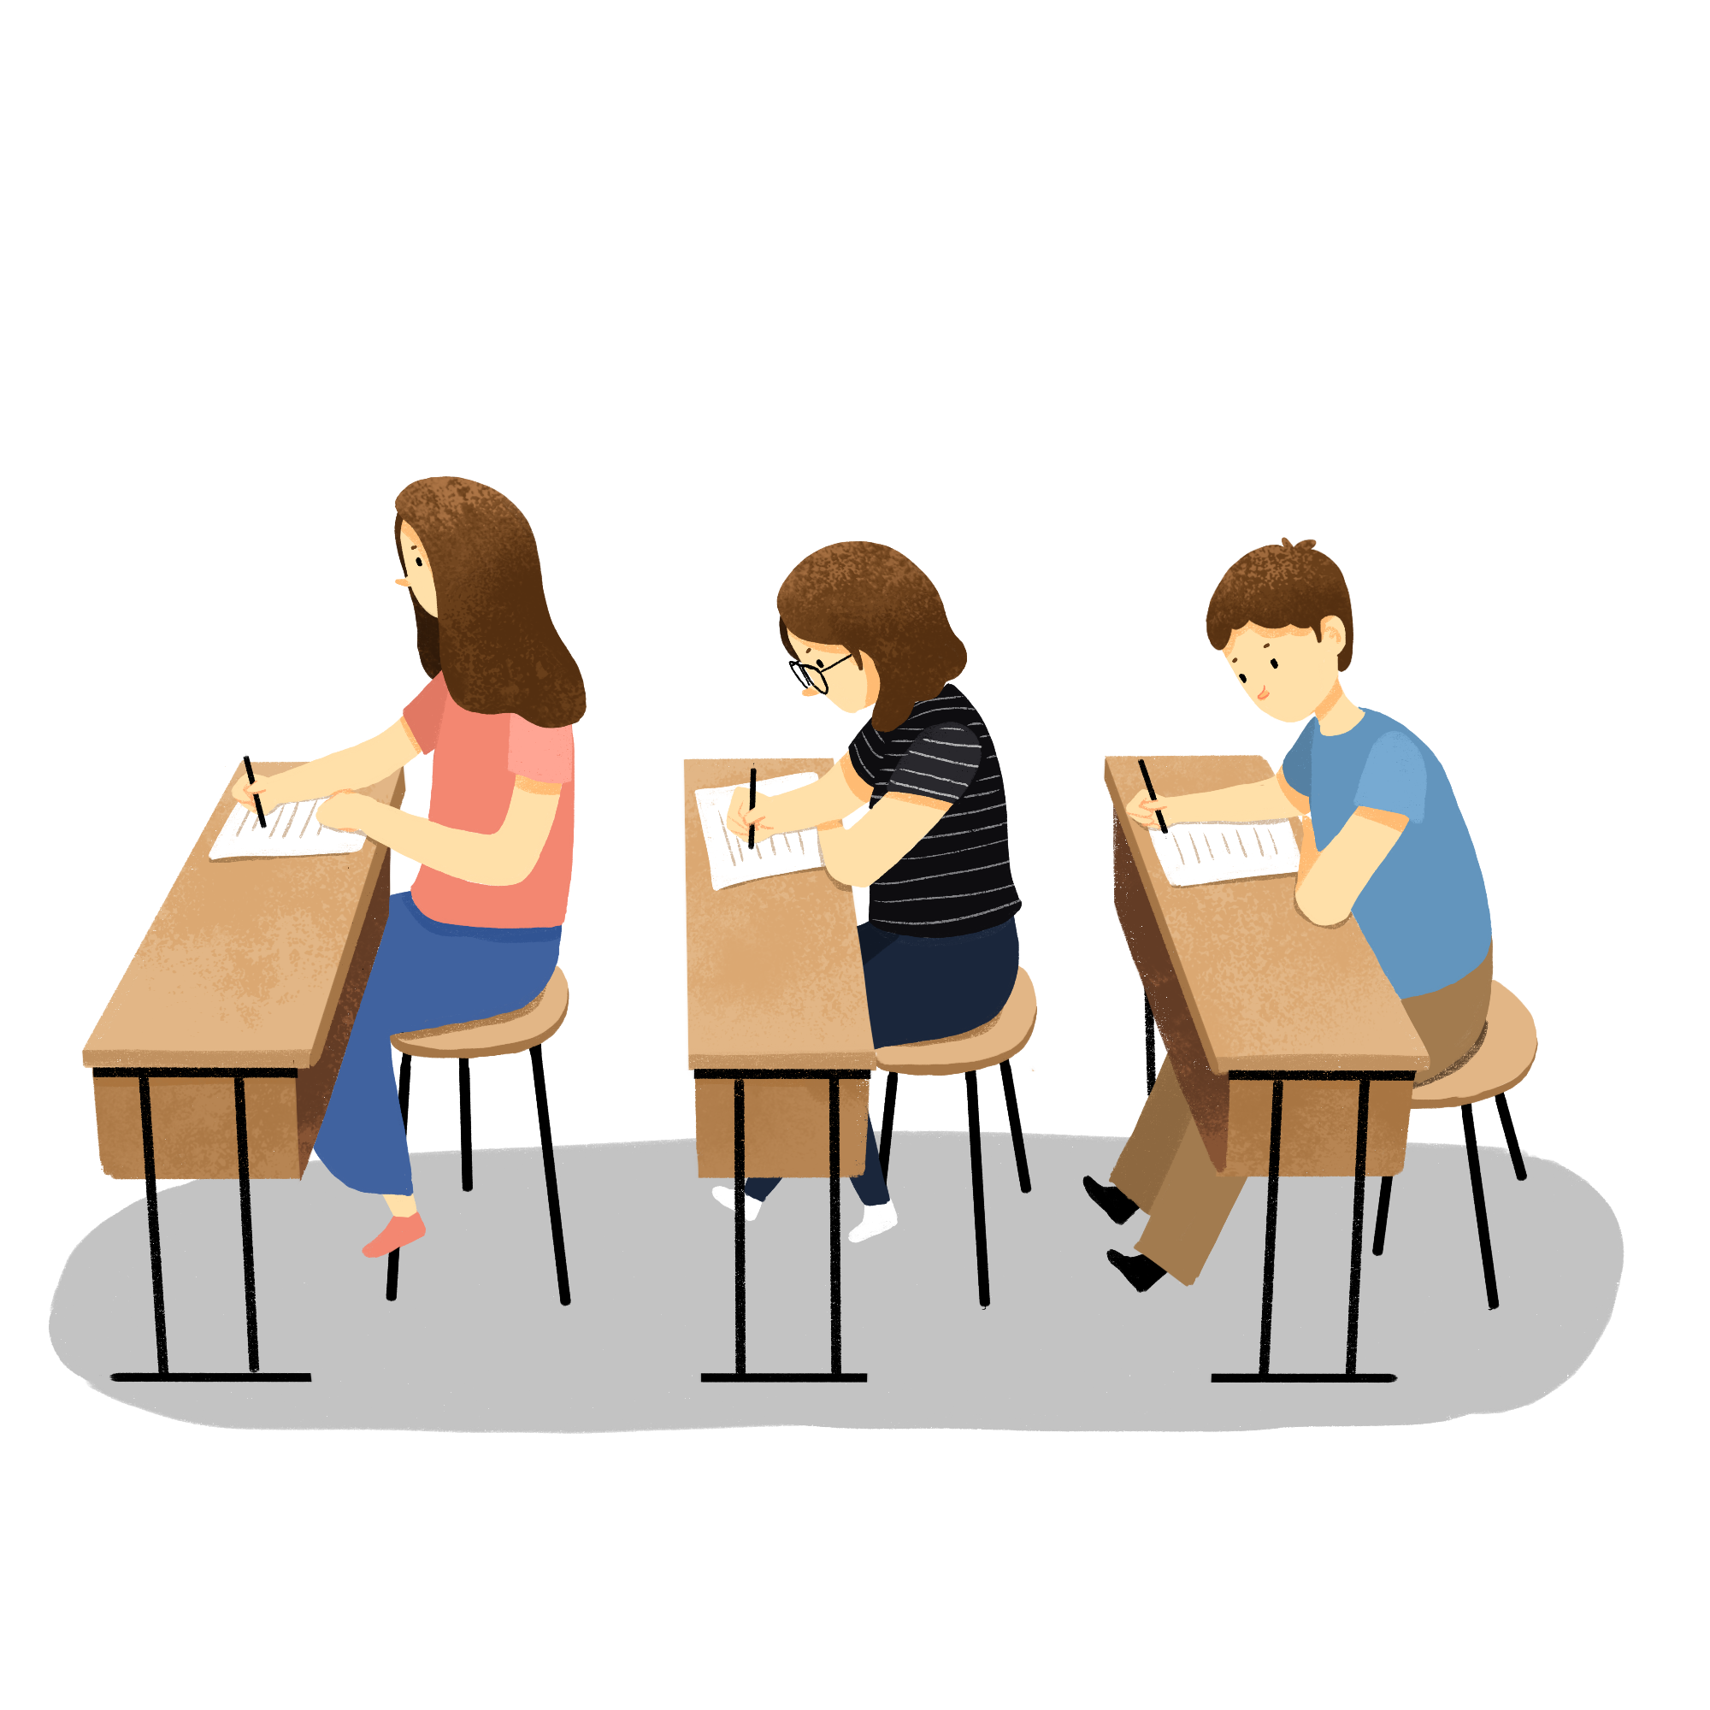
Chống giặc dốt
Mở lớp bình dân học vụ ở khắp nơi để xóa nạn mù chữ.
Trường học được mở thêm, trẻ em nghèo được cắp sách đến trường.

Slide 35
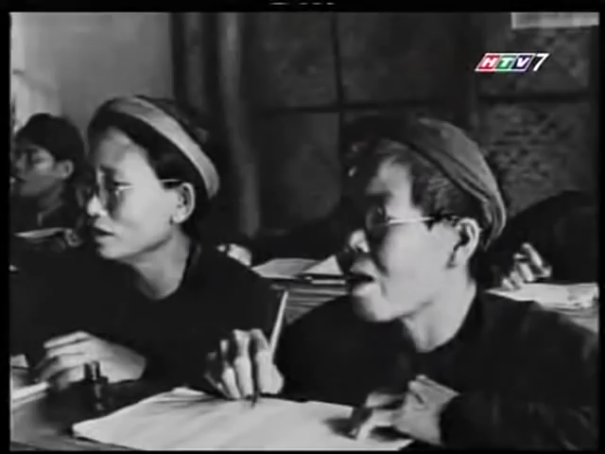
Chống giặc dốt

Slide 36
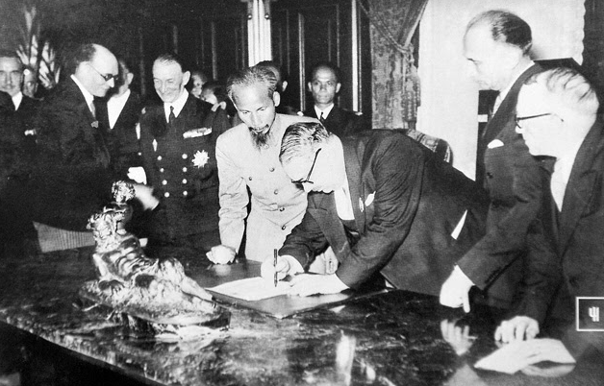
Chống lại giặc ngoại xâm
Ngoại giao khôn khéo
để đẩy quân Tưởng
về nước
Hoàn hoãn, nhân nhượng với Pháp để có thời gian chuẩn bị cho kháng chiến lâu dài

Slide 37
Đẩy lùi
Giặc đói
Giặc dốt
Giặc ngoại xâm
Thoát khỏi
Tình thế “Nghìn cân treo sợi tóc”

Slide 38
LỊCH SỬ
VƯỢT QUA TÌNH THẾ HIỂM NGHÈO
Ý nghĩa của việc đẩy lùi
“giặc đói”, “giặc dốt”, “giặc ngoại xâm”

Slide 39

Chỉ trong một thời gian ngắn, nhân dân ta đã làm được những việc phi thường là đẩy lùi được “giặc đói, giặc dốt và giặc ngoại xâm”. Để làm được việc đó, Đảng và Bác Hồ đã phát huy truyền thống quý báu gì của nhân dân ta ?
Truyền thống tương thân tương ái.
Truyền thống yêu nước.
Truyền thống tôn sư trọng đạo.
Truyền thống đoàn kết trên dưới một lòng.

Slide 40
Khi lãnh đạo cách mạng vượt qua được con hiểm nghèo, uy tín của Chính phủ và Bác Hồ như thế nào ?
Nhân dân ta một lòng tin tưởng vào Bác Hồ để làm cách mạng.
Nhân dân ta một lòng tin tưởng vào Chính phủ để làm cách mạng.
Nhân dân ta một lòng tin tưởng vào Chính phủ, vào Bác Hồ để làm cách mạng.
Nhân dân ta một lòng tin tưởng vào Chính phủ, vào Bác Hồ để làm cách mạng. Uy tín của Chính phủ và Bác Hồ được nâng cao.

Slide 41

Ý nghĩa
- Nhờ tinh thần đoàn kết trên dưới một lòng và cho thấy sức mạnh to lớn của nhân dân ta.
- Uy tín của Bác và chính phủ trong nhân dân ngày càng cao. Nhân dân một lòng tin tưởng vào Chính phủ, vào Bác Hồ để làm cách mạng.

Slide 42
GHI NHỚ
Trong tình thế “Nghìn cân treo sợi tóc”, chính quyền cách mạng non trẻ đã vượt qua hiểm nghèo, từng bước đẩy lùi “giặc đói, giặc dốt, giặc ngoại xâm”.

Slide 43
Liên hệ
Vận dụng

Slide 44




Liên hệ
Vận dụng
- Thực hiện tốt 5 điều Bác Hồ dạy.
- Luôn có tinh thần ủng hộ, giúp đỡ người có hoàn cảnh khó khăn.
- Có ý chí và nghị lực để vượt qua mọi khó khăn, thử thách.
- Chăm ngoan học giỏi để sau này trở thành người có ích, góp phần kiến thiết xây dựng quê hương, đất nước.

Slide 45
Dặn dò
- Xem lại bài: Vượt qua tình thế hiểm nghèo.
- Sưu tầm tư liệu và kể cho người thân nghe những câu chuyện về tấm gương của Bác Hồ trong phong trào chống “giặc đói, giặc dốt”
- Chuẩn bị bài mới: “Thà hi sinh tất cả, chứ nhất định không chịu mất nước”

